Slide 1
Vorteile von Git innerhalb einer Projektentwicklung
Einzelne strukturierte Ablage für die Daten eines Projekts
Detaillierte Historie zur einfachen Wartung und Klärung der Verantwortlichkeit
Einfacher Sprung zu älteren Ständen
Möglichkeit zur effizienten parallelen Entwicklung
Isolierte Entwicklungsstände, Trennung der Verantwortlichkeiten
Dezentrale Verwaltung: Keine Sperrung von Dateien, Offlinearbeit möglich
Funktionen zur schnellen Zusammenführung mehrerer Stände
Sichert Integrität von Daten über Checksummen
Automatische Sicherung der Projektdaten durch jeden Mitarbeiter
Bietet große Community und viele Funktionen durch Drittanbieter

Slide 2
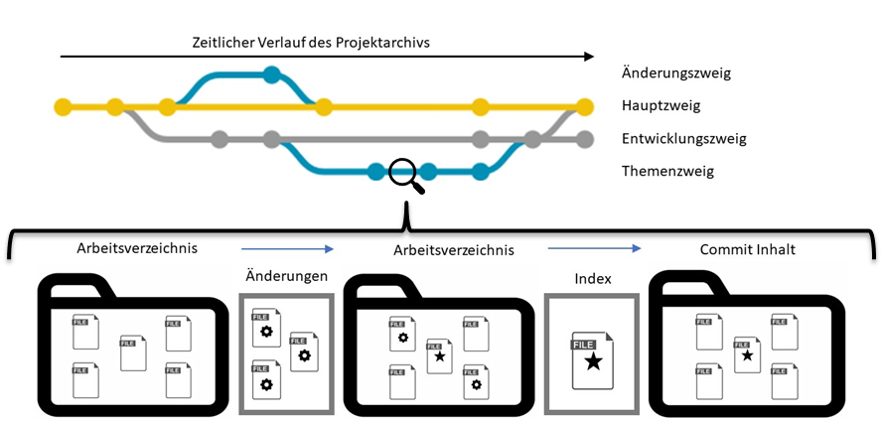
Grundlegendes Prinzip
Verwaltung von Dateien gehörend zu einem Projekt
Änderungen innerhalb des Git Projektverzeichnisses können durch Schnappschüsse (Commits) festgehalten werden
Die Schnappschüsse dokumentieren den jeweiligen Stand des Projekts (des Verzeichnisses) und können jederzeit referenziert werden
Für effektives Arbeiten werden mehrere isolierte Abfolgen von Schnappschüssen aufgebaut und die Historien mit Projektmitglieder synchronisiert
Jeder besitzt das komplette Projekt lokal

Slide 3
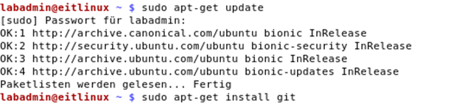
Installation unter Linux
Verwendung des Kommandos apt-get:
Erneuerung der Referenzen
Kommando: sudo apt-get update
Kommando: sudo apt-get install git
Überprüfung mit git --version

Slide 4
Repository erstellen

Slide 5

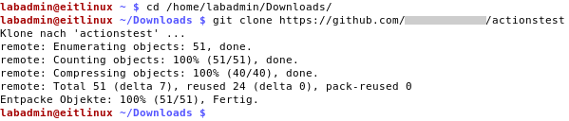
Init/Clone
Init
Kommando: git init
Ermöglicht Erstellung eines neuen Projektarchivs
Fügt dem aktuellen Verzeichnis ein Unterverzeichnis ".git" hinzu
Somit wird dieses Verzeichnis zu einem Git Projektarchiv
Clone
Kommando: git clone <URL> <lokales Verzeichnis>
Erstellung eines neuen Projektarchivs anhand einem bestehenden Projektarchiv
Erstellt Verbindung zwischen dem lokalen Archiv und dem Originalen, unter dem Alias origin

Slide 6
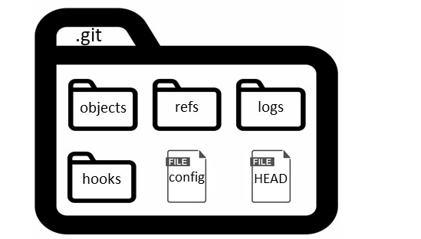
Speicherung der Daten: .git Ordner
objects: enthält alle Dateien die versioniert werden
refs: enthält Verweise auf Zweige und Etiketten
logs: enthält Informationen zu Commit Historie und Historie der Zweige und Arbeitsverzeichnisse
hooks: enthält Shell Skripte, die bei Git Kommandos ausgeführt werden
config: enthält Informationen und Einstellungen für das Projektarchiv
HEAD: Verweist auf den Stand der aktuelle Arbeitskopie

Slide 7
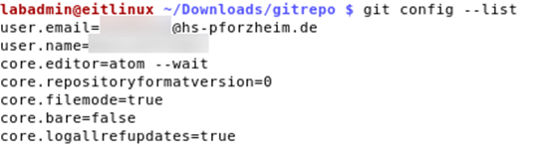
Konfiguration von Git über config
Ermöglicht individuelle Einstellungen am Projektarchiv
Hinterlegung von persönlichen Daten:
Name: git config --global user.name "<Name>"
E-Mail: git config --global user.email "<E-Mail>“
Einstellung auch innerhalb der Konfigurationsdatei möglich:
git config --edit
Alias für Befehle angeben:
git config alias.<Alias Name> <Git Kommando>
Einstellungen einsehen:
git config --list

Slide 8

Datei .gitignore
Ermöglicht Ausblendung von Dateien / Ordnern, die nicht versioniert werden sollen, z.B:
Build Dateien
Temporäre Dateien
Benutzerdefinierte Dateien
Diese Dateien werden in .gitignore zeilenweise angegeben
In der Beispiel Abbildungen ausgeblendet werden:
object-Dateien (Build Dateien)
Eine Datei namens „geo“
Dateien, welche mit einer Tilde enden (temporäre Dateien)

Slide 9
Änderungen durchführen

Slide 10
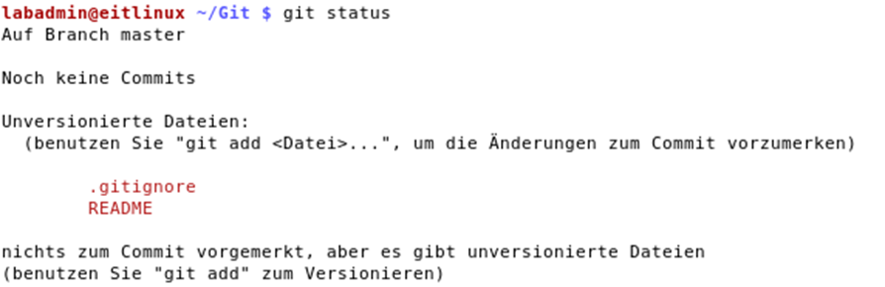
Index
Kommando: git status
Stellt die Änderungen an der Arbeitskopie dar
Änderungen werden über git add <Datei> dem Index hinzugefügt
git add . Fügt alle Änderungen hinzu
Dateien im Index sind für einen Commit vorgemerkt
Nicht vorgemerkte Änderungen im Arbeitsverzeichnis:
.gitignore und README

Slide 11
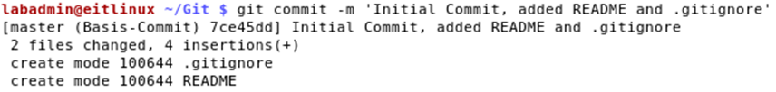

Commit
Erstellt einen Schnappschuss der Arbeitskopie
Nur Änderungen im Index werden einbezogen
Commit wird dem aktuellen Zweig angehangen
Kommando: git commit –m “<Nachricht>“
--amend zur Bearbeitung des letzten Commits
Arbeitsverzeichnis
Index
Commit Historie /
Projektarchiv
git add
git commit

Slide 12

Log
Ermöglicht einen Überblick, über den aktuellen Stand des Zweiges
Angezeigt werden alle Commits des Zweiges mit Informationen zum Autor, Datum und Prüfsumme
Kommando: git log
Optionen:
--oneline Stellt Commit in verkürzter Form da
--all Listet Commits aller Zweige
--follow <Datei> Listet Commits mit Änderungen an der Datei
--decorate Listet Etiketten, Zweige an zugehörige Commits
--graph Erstellt Ascii Baum am Anfang der Zeile zur einfachen Zweigzuordnung
--grep ‘<Suche>‘ Durchsucht die Commit Nachrichten
-S<Suche> Durchsucht Änderungen der Commits (falls einsehbar)

Slide 13

Stash
Stellt einen Zwischenspeicher dar, z.B. für temporäre Zweigwechsel
Setzt die Arbeitskopie auf den letzten Commit zurück
Kommando: git stash
Optionen:
-patch: nur ein Teil der Änderungen wird zwischengespeichert
-u: nicht versionsverwaltete Dateien werden mit einbezogen
list: listet alle bereits gespeicherten Zwischenstände auf
save "<Nachricht>": fügt einem Zwischenstand eine Nachricht hinzu
show: Änderungen des ersten Eintrags im Stash angezeigt
drop <stash-id>: Löscht den übergebenen Zwischenstand

Slide 14
Zwischenspeicher anwenden: Apply / Pop
Beide Kommandos wenden eine Zwischenspeicherung auf die aktuelle Arbeitsmappe an
Kommando: git stash apply
Lädt Zwischenstand in die Arbeitskopie
Kommando: git stash pop
Lädt Zwischenstand in die Arbeitskopie und löscht diesen aus dem Zwischenspeicher
Auswahl eines bestimmten Zwischenspeichers über:
stash@{<Zahl>}
Einsicht aller gespeicherten Zwischenspeicher: git stash list
Zwischenspeicher
git apply
git pop
git stash
Arbeitsverzeichnis

Slide 15
Zweige

Slide 16
Warum?
Isolation von verschiedenen Ansätzen / Verantwortlichkeiten
Funktionsbezogene Zweige
Reduzierung der Synchronisierung
Integration nur zu bestimmten Ständen von Zweigen
Ermöglicht Arbeitsteilung mit mehreren Personen
Aufteilung von Zweigen auf Personen/Teams
Fördert Übersichtlichkeit einzelner Zweige
Einfach Handhabung mehrere Stände

Slide 17
Zweig / Branch
Kommando: git branch
Listet Zweige des Projekts, sowie den aktiven Zweig
<Name> Erstellt Zweig mit dem übergebenen Namen
-b <Name> Löscht übergebenen Zweig falls dieser keine Neuerungen gegenüber anderen Zweigen enthält
-D <Name> Löscht Zweig ohne Überprüfung ob Neuerungen enthalten sind
Kommando: git checkout <Zweig>
Wechselt den aktiven Zweig und somit Arbeitskopie
-b Erstellt einen Zweig und wechselt auf diesen
Wird eine Datei anstatt eines Zweiges übergeben, wird die Datei auf den Stand des letzten Commits zurückgesetzt
Wird ein Commit (Prüfsumme) anstatt eines Zweiges übergeben, wird die Arbeitskopie mit diesem Commit geladen

Slide 18
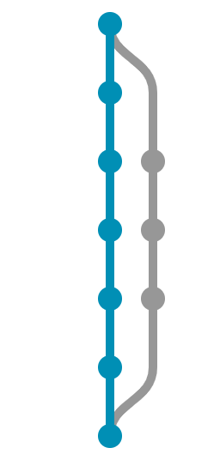
Merge
Vorfahre
Drei-Wege-Merge (Einbezug des Vorfahren)
Führt Quellzweig mit aktivem Zweig zusammen
Konflikte müssen per Hand gelöst werden
Kommando: git merge <Quellzweig>
--no-commit Es entsteht kein Commit und das Ergebnis
befindet sich in der Arbeitsmappe
--no-ff Es wird immer ein eigener „Merge-Commit“
erstellt
--ours Bei Konflikten wird der aktive Zweig
übernommen
--theirs Bei Konflikten wird der übergebene Zweig
übernommen
Besitzt der aktive Zweig keine abweichende
Commits werden die Commits des Quellzweigs
lediglich dem aktiven Zweig angehangen
(fast-forward)
Abbruch der Zusammenführung mit: git reset --merge
Zweig B
Zweig A
Ergebnis

Slide 19
Konflikte
Abweichende Änderung
zum Vorfahren wird übernommen
Zeitlicher Verlauf
Vorfahre
Datei – Zweig A
30 | Print("bye");
51 | for i = 1 to 20
70 | Print(result);
Vorfahre
30 | Print("bye");
51 | for i = 1 to 5
70
Datei – Zweig B
30 | Print("hello");
51 | for i = 1 to 10
70
Konflikt
Merge-Ergebnis
30 | Print("hello");
51 | for i = 1 to 20
70 | Print(result);
Manuell ausgewählt
Zweig B
Zweig A
Ergebnis

Slide 20

Rebase
Kommando: git rebase
Beispiel: git rebase maindev dev
Wird verwendet um Historie nachträglich zu ändern
Erzeugung von Ausgangslagen für fast-forward Zusammenführungen
Verändert den Vorfahren des Zweiges
Verändert auch die Metadaten der verschobenen Commits
Referenzen auf ursprüngliche Commits führen danach ins Leere!
dev:
maindev:

Slide 21
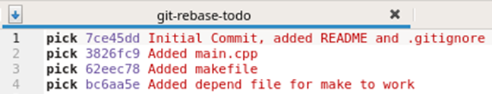
Interaktiver Rebase
Zur individuellen Änderungen mehrerer Commits
Commits können nicht nur verschoben werden sondern:
Bearbeitet werden
Verschmolzen werden
Gelöscht werden
Kommando: git rebase --i oder git rebase –interactive
Editor öffnet sich zur Konfiguration des interaktiven Rebase
Schlüsselwörter für die unterschiedlichen Anwendungen
pick: Commit wird verwendet
reword: ermöglicht die Commit Nachricht zu ändern
squash: erzeugt Verschmelzung mit dem Vorherigen Commit
Wird Zeile von einem Commit gelöscht, wird dieser verworfen
Reihenfolge der Commits wird über die Zeilenfolge festgelegt

Slide 22
Synchronisierung von Archiven

Slide 23

Referenzarchiv
Stellt den allgemeinen Stand des Projekts dar
Für größere Projekte können mehrere Referenzarchive existieren
Hinzufügen von Referenzarchiven:
git remote add <Alias> <URL>
Sichtung aller bestehenden Verbindungen:
git remote -v
Synchronisierung erfolgt über folgende Kommandos:
Referenzarchiv
Projektarchiv
Arbeitsverzeichnis
git fetch
git merge
git push
git pull

Slide 24


Push / fetch
Kommando: git push <Referenzarchiv (origin)> <Zweig>
Ermöglich lokale Änderungen auf das Referenzarchiv zu legen
Kommando: git fetch <Referenzarchiv (origin)> <Zweig>
Vergleicht Referenzarchiv mit dem lokalen Stand
Abweichende Änderungen werden nur angezeigt und nicht integriert
Sichtbar unter <Referenzarchiv (origin)>/<Zweig>
git fetch origin master

Slide 25
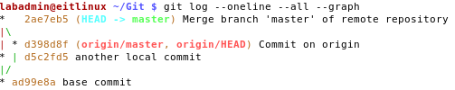

Pull
Wird verwendet um das lokale Projektarchiv mit Änderungen des Referenzarchivs zu erweitern
Kommando: git pull
Kombination aus fetch und merge
Mit --rebase werden lokale Abweichungen am Zweig an die Spitze verschoben und einkommende Änderungen zuvor integriert
git pull origin master
git pull origin master --rebase

Slide 27
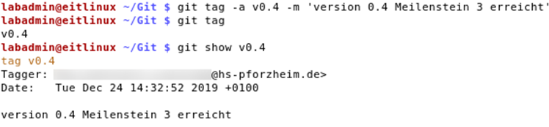
Tags / Etiketten
Markierung einzelner Commits zur:
Einfacheren Referenzierung
Identifizierung von Releases
Markung wichtiger Stände
Kommando: git tag <Name>
-a -m ‘Nachricht‘ Erweitere Nachricht wird mitgeführt
git tag Listet alle Etiketten
Erstellte Etiketten werden mit git push origin <Etikett> dem Referenzarchiv hinzugefügt

Slide 28
Änderungen integrieren
Kommando: git diff
Zeigt Dateiänderungen in der Arbeitskopie
Berücksichtigt werden nicht:
Dateien im Index Bereich
Neu Hinzugefügte Dateien
--staged ermöglicht das einsehen von Änderungen im Index Bereich
--binary bezieht binäre Dateien ein
Patches (Änderungsdateien)
Ermöglicht schnell große Änderungen zu übertragen und zu integrieren
Kommando: git format-patch -<Anzahl Commits> <Prüfsumme Startcommit>
Erstellt Änderungsdatei wird mit git am < <Datei> angewendet
Datei für abweichende Commits zweier Zweige: git format-patch <ZielZweig>

Slide 29
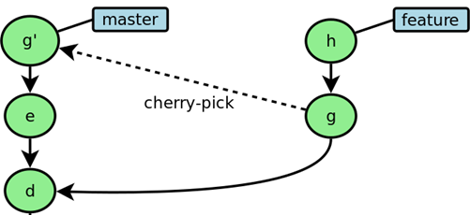
Cherry pick
Wird benutzt um eine einzelnen Commit auf einem anderen Zweig anzuwenden
Kommando: git cherry-pick <Prüfsumme>
Nachteil ist, dass Commit in Form eines patch auf den Zweig angewandt wird
keine Information über Herkunft
Mit Anhang -x kann dies vermieden werden
In der Nachricht wird eine Zeile hinzugefügt, die auf die Herkunft verweist

Slide 30
Cherry
Wird genutzt um festzustellen, ob einem Zweig Änderungen hinzugefügt wurden
Hierbei wird nicht auf die Prüfsumme eines Commits geachtet sondern auf seine implementierten Änderungen
Cherry-picks und Änderungsdateien somit identifizierbar
Kommando: cherry -v <Zweig1> <Zweig2> <Limit>
Überprüft ob Commits aus <Zweig2> in <Zweig1> existieren
<Limit> gibt, an wie viele Commits rückwirkend durchsucht werden sollen
Mit -v wird die jeweilige Commit Nachricht angezeigt

Slide 31
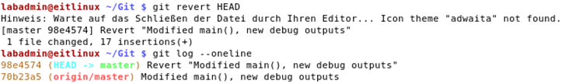
Revert
Verwendet um Commits des Referenzarchiv zu revidieren
Erstellt einen weiteren Commit welcher den Zweig auf den Stand vor dem zweifelhaften Commit zurücksetzt
Kommando: git revert
HEAD Revidiert den neusten Commit des Zweiges
<Prüfsumme> Revidiert den übergebenen Commit

Slide 32

Reset
Setzt das lokale Arbeitsverzeichnis zurück
Sollte nur bei lokalen Commits verwendet werden, da Commits verworfen werden auf die sich Andere beziehen könnten
Kommado: git reset
<Prüfsumme> Setzt den Zweig auf diesen Stand zurück, verworfene Änderungen befinden sich in der Arbeitskopie
--hard setzt auch die Arbeitskopie zurück, alle Änderungen sind verworfen
<Datei> Datei wird aus dem Index entfernt

Slide 33
Workflow

Slide 34
Git-Flow
Bietet Richtlinie für ein gut durchdachtes und schlank strukturiertes Projektarchiv
Projekt besitzt 5 Arten von Zweigen:
Hauptzweig master: wird für fertige Veröffentlichungen verwendet und ist einmalig
Entwicklungszweig development: führt Änderungen und Neuerungen zusammen und ist einmalig
Veröffentlichungszweig release: beinhaltet Änderungen aus dem Entwicklungszweig, welche in die nächste Version einfließen
Funktionszweig feature: basierend auf dem Entwicklungszweig, beinhalten diese Zweige Änderungen die anhand Personen, Themen und Funktionen separiert werden
Korrekturzweig bugfix: ermöglicht kleine Änderungen direkt an der Veröffentlichung

Slide 35
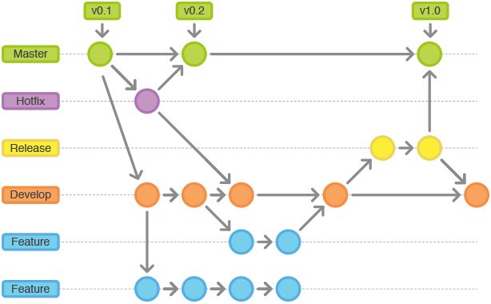
Git-Flow – Grafische Darstellung

Slide 36
Pull-request
Workflow, der für die Entwicklung des Linux Kernels verwendet wird
Bis Heute setzt die Kernelentwicklung auf einen E-Mail Verteiler
Dieser informiert über Änderungen und fügt diese hinzu
Vorgehensweise:
Änderungen werden zuerst vorgeschlagen
Ausgewählte Personen dürfen diese der Hauptentwicklung zuführen
Verwendete Kommandos:
git request-pull <Start> <URL>
Gibt Differenzen zweier Ständer aus und schlägt somit Änderungen vor
git format-patch -1 <Prüfsumme>
Fügt Änderungsübersicht und E-Mail Kopfzeile an und ermöglicht die Änderungen in einen Patch zu verwandeln

Slide 37
Forking-workflow
Abwandlung des Linux Workflows
Wird für Open Source Projekte verwendet, bei denen nicht alle Mitwirkenden Berechtigungen am Projekt besitzen
Gearbeitet wird an eine lokalen Kopie, Fork
Für diese wird in der Regel ein neuer Zweig angelegt
Änderungen werden dann über einen Pull-Request vorgeschlagen

Slide 38
Interne Datenverwaltung

Slide 39
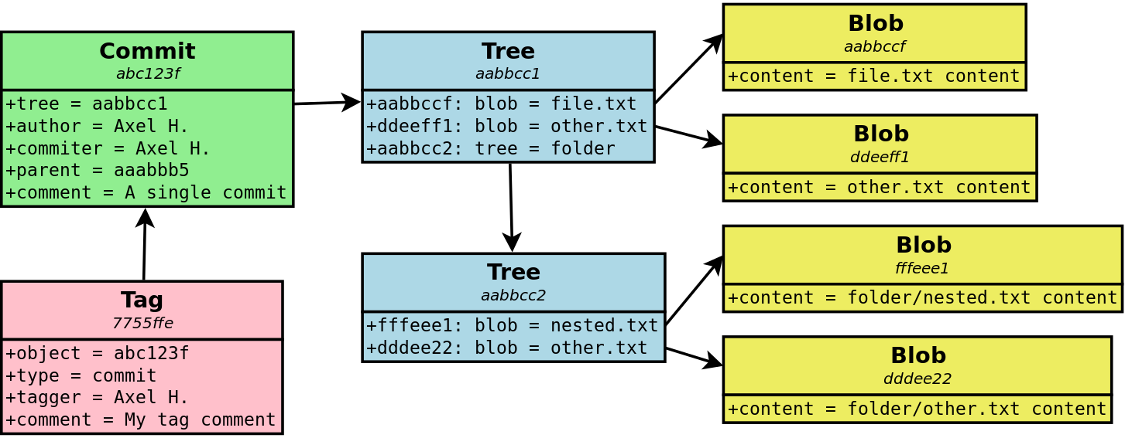
Allgemeines
Durch dezentralen Ansatz ist kompakte Speicherverwaltung wichtig
Verwaltung von Daten und Informationen über Zeiger
Content-Addressed Storage (CAS)
Komprimierung durch Zlib und Voranstellung des Kopfteils
Aus einer Datei wird ein sog. Blob
Die blobs werden durch Verzeichnisse verwaltet
Diese werde tree gennant

Slide 40
Packfiles
Auch bei kleinen Änderungen werden Großteile einer Datei erneut gespeichert
Um den Speicherplatz freizugeben werden Dateien :
in Archive verpackt
auf Deltas aufgesplittet
Erfordert aber Dateien, die diese Änderungsnachverfolgung zulassen
Binäre Dateien sind ausgeschlossen
Dieser Prozess wird
Periodisch durchgeführt
Manuell mit dem Kommando git gc

Slide 41
Git LFS (large file storage)
Eine Erweiterung für Git
Vereinfacht Handhabung von großen Dateien
Aufgrund des dezentralen Ansatzes besitzt jeder alle Dateien des Projektarchivs
Große Dateien sind mehrmals verteilt abgespeichert
LFS zwischenverwaltet bestimmte Dateitypen
Für diese Dateien wir ein Behälter angelegt

